Slide 1
实验报告格式规范 及Python重要知识点
彭逸远
2024.12.19

Slide 2
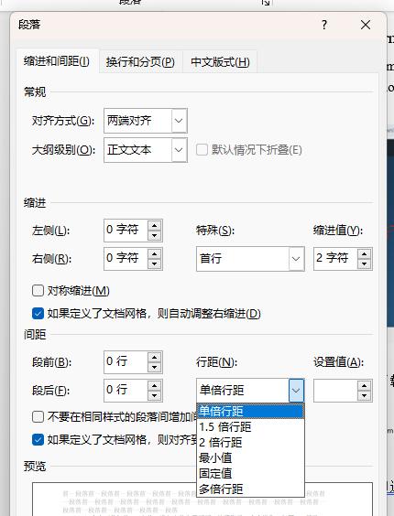
文字、图片格式要求
字体要求：正文字体一般为宋体、仿宋或Times New Roman，字号为小四（12号）或五号（10.5号），统一段首缩进。
行距要求：正文行距一般为1.5倍或2倍行距（或使用固定行距），标题行距可以适当调大。
图片要求：图片应该清晰、直观，图片上应有标题和编号，编号应该按照章节顺序编排。

Slide 3
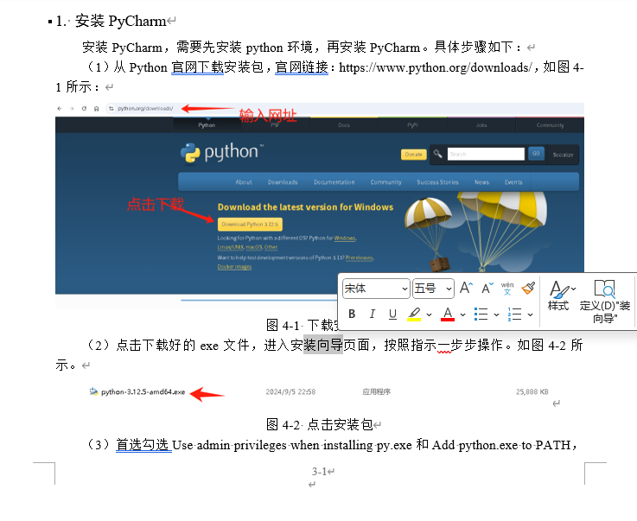
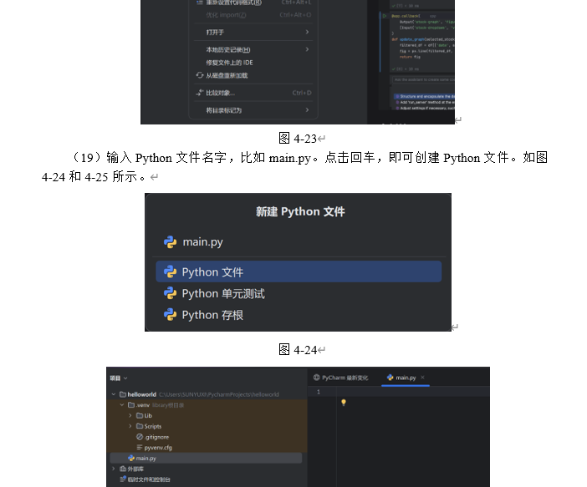

Slide 4
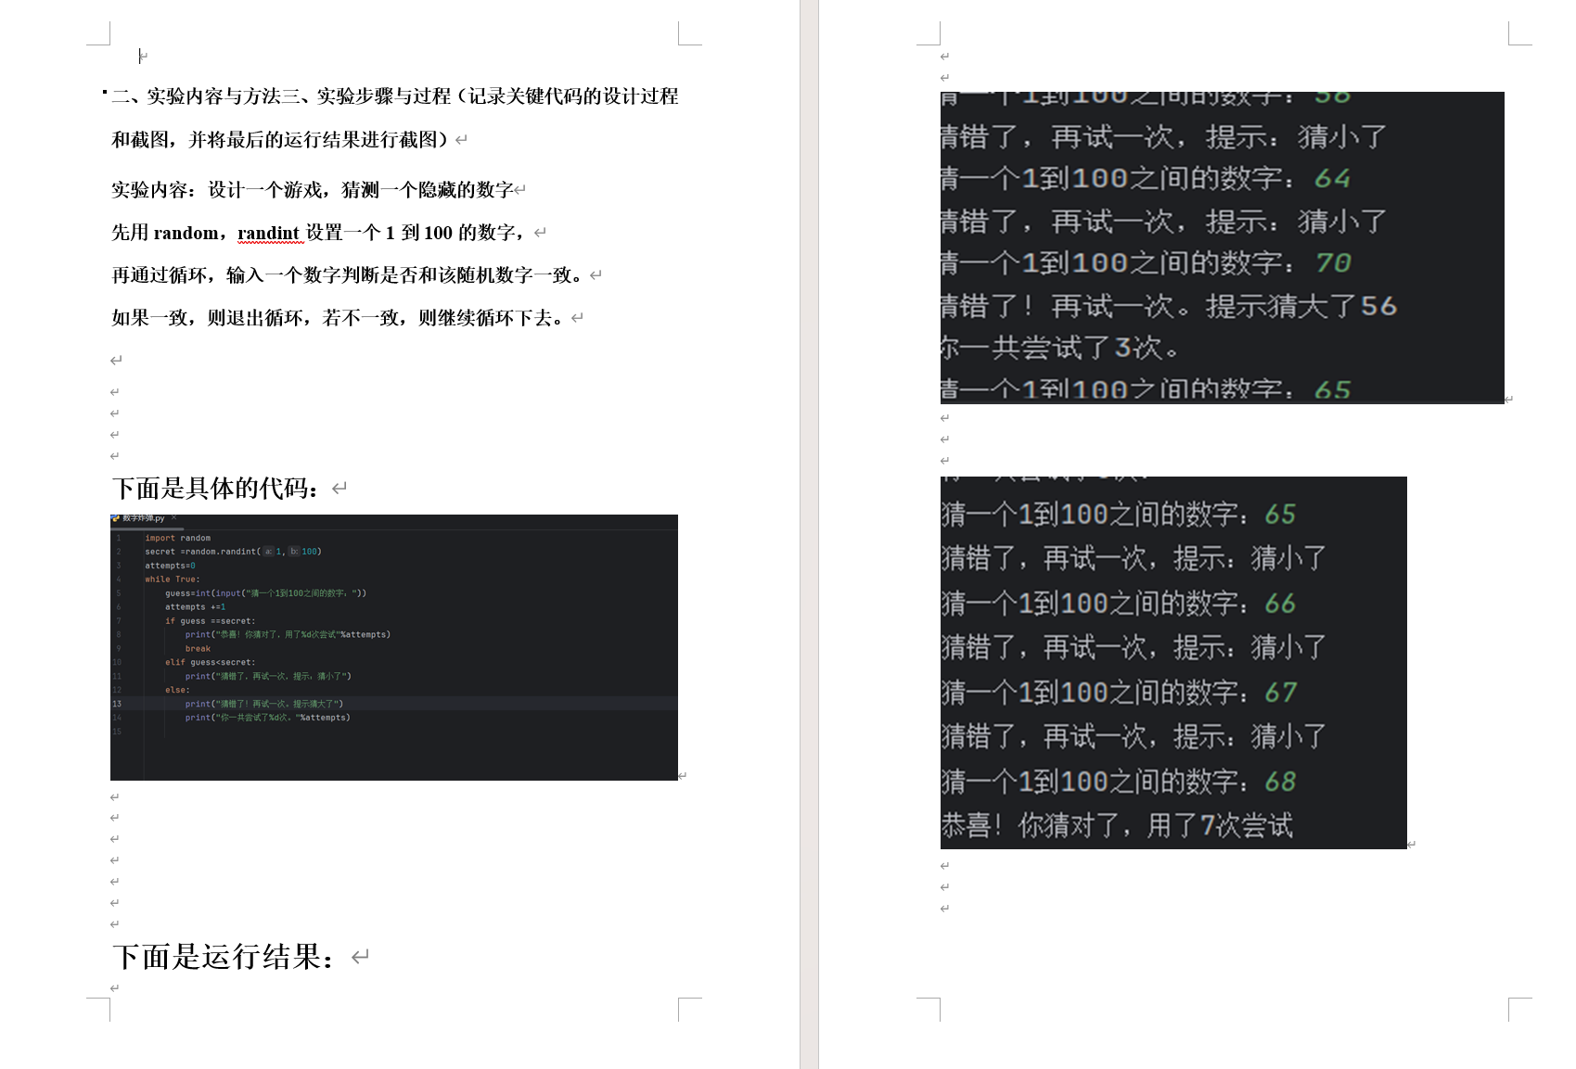

Slide 5
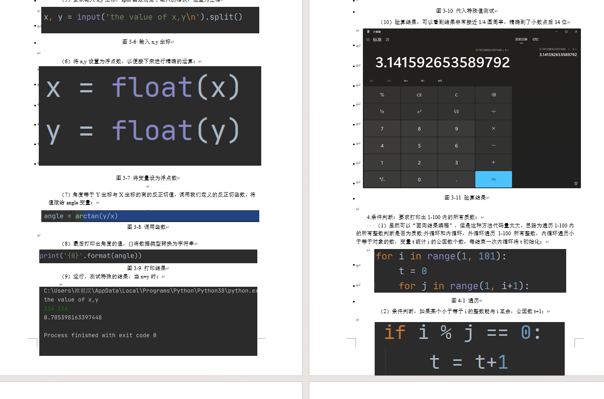

Slide 6
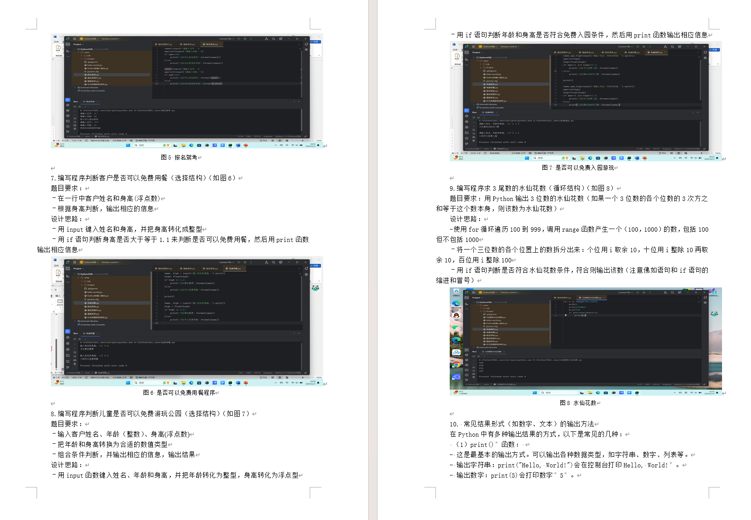

Slide 7
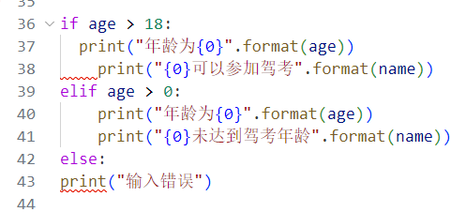
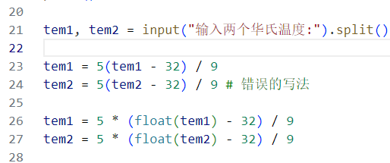
Python易错点
严格缩进
变量类型

Slide 8
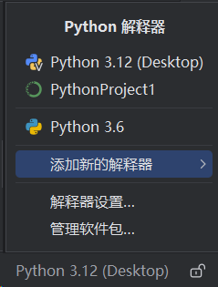
Python虚拟环境
为什么需要虚拟环境？
隔离依赖：每个项目可以有独立的包和版本，不会因为其他项目的依赖而发生冲突。
不同版本的Python：可以为每个项目选择不同版本的Python。
简化管理：避免全局安装包引发的复杂问题。

